Slide 1
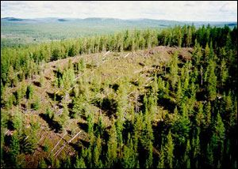
Экосистема леса
Цели:
1.Познакомиться с экосистемой леса
2.Уметь составлять цепи питания
3.Учиться охранять и любить природу

Slide 2
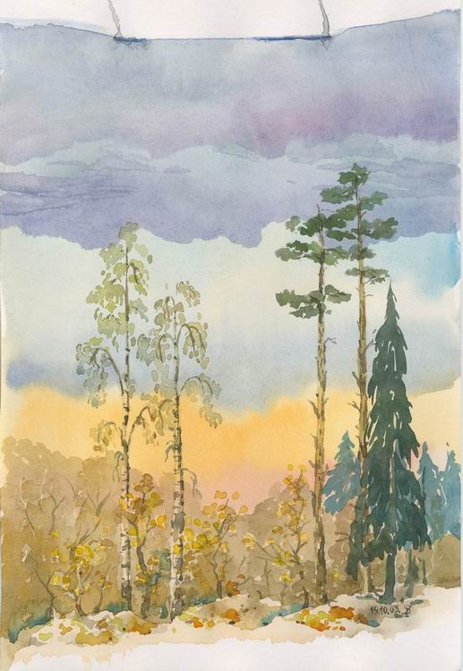
План
Производители леса.
«Этажи леса»
Потребители леса.
Разрушители леса
«Умничка»
Я и лес

Slide 3
Производители леса
-Как называются основные части дерева?

Slide 4
Растительные этажи леса
Многолетние растения, у которых от общего корня отходят несколько твёрдых стеблей …………..
Растения с мягкими зелёными стеблями………………
Многолетние растения с крупным, твёрдым стеблем……………..

Slide 5
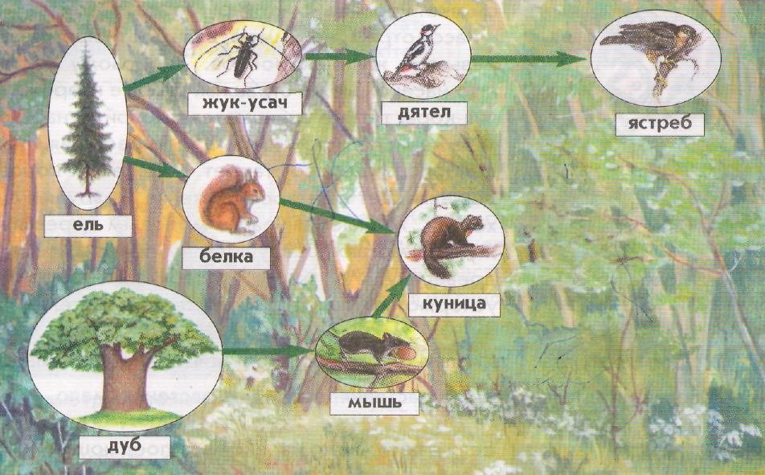
Животные леса
Перечисли животных леса
Пользуясь картинкой составь цепи питания (в альбоме)

Slide 6
Разрушители леса
Разрушители леса: ч……., ж……., г………
Почему говорят, что лес- устойчивая экосистема с замкнутым круговоротом веществ?

Slide 7
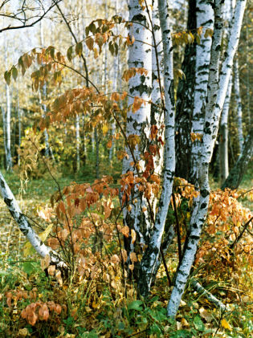
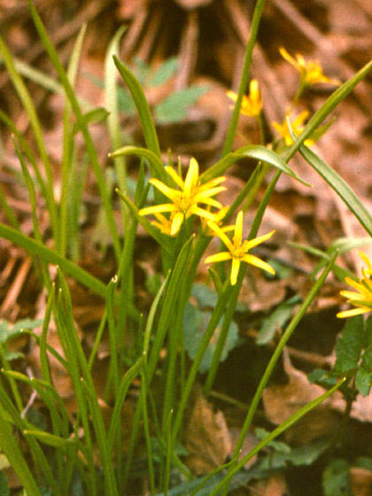
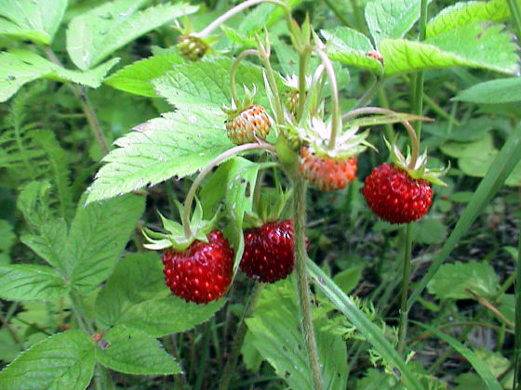
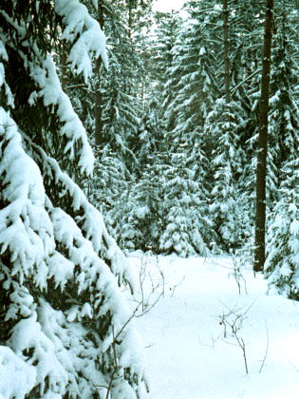
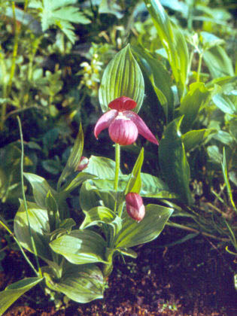
«Умничка»
Найди знакомые растения
В чём их особенность

Slide 8
Я и лес
Здравствуй, лес, дремучий лес,
Полон сказок и чудес!
Ты о чём шумишь листвою
Ночью тёмной, грозовою?
Что там шепчешь на заре,
Весь в росе, как в серебре?
Кто в глуши твоей таится?
Что за зверь? Какая птица?
Всё открой, не утаи:
Ты же видишь- мы свои!

Slide 9
Лес
Место отдыха
Аптека
Источник топлива
Строительный материал
Источник чистой воды и пищи
Защитник воздуха, водоёмов, почв
Дом для растений, животных,….

Slide 10
Как я берегу лес?
Нельзя мусорить в лесу
Нельзя кричать в лесу
Нельзя ломать ветки деревьев
Нельзя разорять гнёзда
Нельзя разжигать костры
Нельзя разорять муравейники
Берегите лес!

Slide 11
Проверка знаний.
Экосистема леса.
1.Производители.
а)злаки б)камыш в)деревья
2.Потребители.
а)мышь б)медведь в)лягушка
3.Разрушители.
а)грибы б)раки в) мотыль

Slide 12
Спасибо за урок!

Slide 13
Молодец!

Slide 14
Подумай ещё!

